Slide 1
html 게임 분석 발표
학번 : 2018962016
이름 : 최재익
과목 : 게임 프로그래밍

Slide 2
Canvas – 캔버스로 게임 시작
startGame : 게임을 시작하는 역할을 합니다. 이 함수를 호출하면 게임 초기화 및 시작 프로세스가 트리거됩니다.
myGameArea : 게임 화면과 관련된 설정을 포함하는 객체입니다.
Canvas : HTML5 캔버스 요소를 생성합니다. 게임에서 그래픽을 렌더링하는 데 사용됩니다.
Start : 캔버스의 초기 설정을 구성합니다. 가로 폭과 세로 높이를 설정하고 2D 그래픽 컨텍스트를 캔버스에서 가져옵니다.
캔버스를 HTML 문서의 가장 앞에 삽입하여 게임 화면을 표시합니다.

Slide 3

Components – 초기 렌더링/상호작용 요소
startGame : 게임을 시작하고 초기 설정을 합니다
1. myGameArea.start를 호출해 게임 화면 초기화합니다
2. myGamePiece 변수 생성해 게임 화면에 빨간색 블록을 표시합니다
myGamePiece
1. 게임에서 표시되는 빨간 블록입니다
2. 게임 초기화 후 게임시작 화면에 표시됩니다

Slide 4
Controlloers – 게임 제어
Component 생성자
1. 사각형을 생성
2. 너비, 높이, 이동 속도가 초기화됩니다
3. Update : 게임 화면이 객체를 그리는 역할입니다. Ctx.fillstyle을 이용해 그립니다
4. newPos : 블록의 위치를 업데이트 합니다
UpdateGameArea
1. 게임 화면을 업데이트 합니다
2. myGaemeArea.clear로 이전 프레임을 지우고 myGamePiece.newPost로 블록의 위치를 업데이트 합니다
3. myGamePiece.update로 블록을 새 위치에 그립니다
Move
Moveup, movedown, moveleft, moveright로 이동합니다

Slide 5
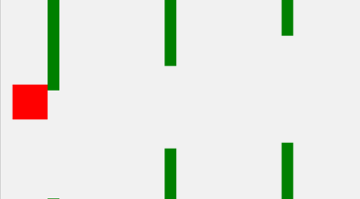
obstacles – 장애물 요소
myObstacle
녹색 수직 장애물을 나타냅니다
updateGameArea
1. myGameArea.clear로 이전 프레임을 지우고 myObstacle.update로 장애물을 그립니다

Slide 6
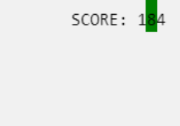
myScore – 점수 표시
myScore
1. 점수를 나타내는 컴포넌트 입니다
2. 30Px 크기, Consolas 폰트의 텍스트로 표시됩니다
3. X좌표 : 280, Y좌표 : 40
4. 게임 초기화 시 호출되어 텍스트로 생성됩니다

Slide 7
sound – 게임 사운드 재생/제어
1. This.sound.src : src로 전달 된 사운드 파일의 경로 설정합니다
2. This.sount.setAttribute(“preload”, “Auto”)로 사운드를 자동 로드합니다
3. This.sound.setAttribute(“controls”, “none”)로 사운드 플레이어 컨트롤을 숨깁니다
4. This.sound.style.display=“none”으로 오디오 요소를 화면에 표시하지 않도록 설정합니다
5. This.sound.play로 사운드 재생합니다
This.sound.pause로 사운드를 중지합니다

Slide 8
gravity – 중력 적용 요소
Gravity
1. 중력을 나타내는 요소로 초기 중력 값을 0.05로 설정합니다
gravitySpeed
1. 중력이 적용될 때 속도로 초기 값은 0입니다
newPos 메서드
컴포넌트에 중력을 적용시켜 새로운 위치를 업데이트합니다
중력의 속도가 컴포넌트의 수직 속도에 더해지고 좌표를 속도와 중력에 따라 업데이트 합니다

Slide 9
Bouncing – 중력 + 바닥의 반발력
Bounce
바닥의 반발력을 나타내며 충돌 시 속도를 반전 시키고 일정 비율로 감소시킵니다
Update
Ctx.fillrect로 요소를 그립니다
hitBottom
바닥에 닿았을 때 동작을 처리합니다
Rockbottom변수는 바닥의 y좌표이며 컴포넌트의 y좌표가 이보다 더 큰지 확인 후 y 좌표를 바닥 높이로 설정하고 중력 속도를 조절합니다

Slide 10
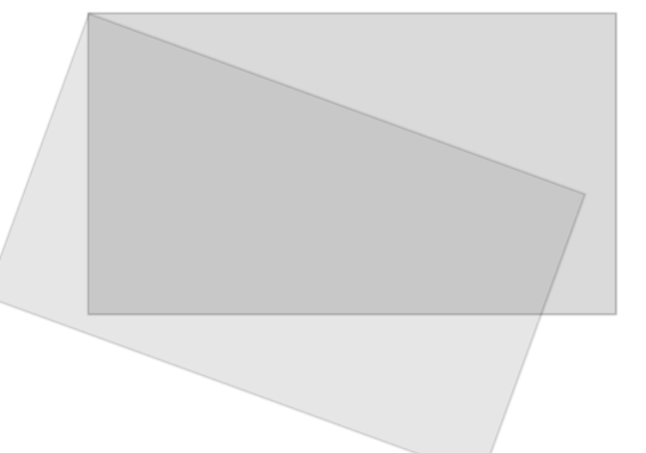
Rotation – 회전 적용
Component생성자
1. Update 메서드의 ctx.rotate, ctx.fillRect를 사용해 요소를 그립니다
2. ctx.save, ctx.store로 회전 변환을 컴포넌트에만 적용시킵니다

Slide 11
Move – 게임의 회전 요소 표시/제어
Update
1. Update 메서드의 ctx.rotate, ctx.fillRect로 요소를 그립니다
2. ctx.save와 ctx.resotre를 사용해 회전 및 이동 변환을 컴포넌트에 적용시킵니다
newPos
1. 컴포넌트의 새로운 위치를 업데이트하는 역할을 합니다
2. math.sin과 math.cos로 x,y 좌표를 업데이트 합니다

Slide 12
감사합니다 !

